Slide 1
计算机系统结构
课程实验
第一次实验

Slide 2
Verilog HDL知识回顾

Slide 3
一、5种抽象的级别
Verilog HDL既是一种行为描述的语言也是一种结构描述语言。
Verilog HDL模型可以是实际电路的不同级别的抽象，这些抽象的级别和它们所对应的模型类型共有以下5中：
1、系统级（System-Level）：用高级语言结构实现设计模块的模型。

Slide 4
2、算法级（Algorithem-level）：用高级语言结构实现设计算法的模型。
3、RTL级（Register-Transfer-Level）：描述数据在寄存器之间流动和如何处理这些数据的模型。
4、门级（Gate-Level）：描述逻辑门以及逻辑门之间连接的模型。
5、开关级（Switch-Level）：描述器件中三极管和存储节点以及它们之间连接的模型。

Slide 5
二、Verilog HDL具有的功能
Verilog HDL是一种结构化和过程性的语言，其语法结构非常适合于算法级和RTL级的模型。
具有功能如下：
1、可描述顺序执行或并行执行的程序结构；
2、用延迟表达式或事件表达式来明确地控制过程的启动时间。
3、通过命名的事件来触发其他过程里的激活行为或停止行为。

Slide 6
Verilog HDL的基本语法

Slide 7
4、提供了条件（如if_else，case等）循环程序结构；
5、提供了可带参数并且非零延续时间的任务（task）程序结构；
6、提供了可定义新的操作符的函数（function）结构；
7、提供了用于建立表达式的算术运算符、逻辑运算符、位运算符。
8、提供了一套完整的组合型原语（Primitive）；

Slide 8
三、模块的使用
3.1. 模块的结构
一个模块是由两部分组成的，一部分描述接口，另一部分描述逻辑功能，即定义输入是如何影响输出的。如：

Slide 9
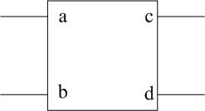
module block(a, b, c, d);
input a, b;
output c, d;
assign c = a | b;
assign d = a & b;
endmodule

Slide 10
在许多方面，程序模块和电路图符号是一致的。每个Verilog程序包括4个主要部分：端口定义、I/O说明、内部信号说明和功能定义。
3.1.1 模块的端口定义
模块的端口声明了模块的输入、输出口，格式如下：
module 模块名（口1，口2，口3，….）；

Slide 11
3.1.2 模块内容
模块的内容包括I/O说明、内部信号声明和功能定义。
I/O说明的格式如下：
输入口：input 端口名1，端口名2，….；
输出口：output 端口名1，端口名2，….；
I/O说明也可以写在端口声明语句里，格式如下：

Slide 12
Module module_name(input port1,input port2,….output port1,output port2,….);
模块中最重要的部分是逻辑功能定义，有三种方法可在模块中产生逻辑。
一、用“assign”声明语句
如：assign a = b & c；
二、用实例元件
如：and and_inst(q, a, b);

Slide 13
三、用“always”块
如：
always @(posedge clk or posedge clr)
begin
if (clr) q<=0;
else if(en) q <=d;
end
该语句常用于描述时序逻辑，上例是一个带异步清除端的D触发器。

Slide 14
三种语句小结：
1、三种语句都是可以并发运行的；
2、 always语句内部是顺序执行的；
3、在实际运用中灵活应用并发和顺序。

Slide 15
四、4个最基本的数据类型
integer型、parameter型、reg型、wire型。

Slide 16
1、数字表达方式有以下3种：
（1）<位宽> <进制> <数字>，这是一种全面的描述方式。
（2）在<进制> <数字>这种描述方式中，数字的位宽采用缺省位宽（这由具体的机器系统决定，但至少32位）。
（3）在 <数字>这种描述方式中，采用缺省进制（十进制）。
在表达式中，位宽指明了数字的精确位数。见下例：

Slide 17
8‘b10101100 //位宽为8的数的二进制表示，‘b表示二进制。
8‘ha2 //位宽为8的数的十六进制表示，‘h表示十六进制。
当常数不说明位数时，默认值为32位，每个字母用8位的ASCII值表示。

Slide 18
2、变量
一、 wire型
wire型数据常用来表示以assign关键字指定的组合逻辑信号。Verilog程序模块中输入、输出信号类型缺省时自动定义为wire型。 wire型信号用作任何方程式的输入，也可以用作“assign”语句或实例元件的输出。其格式如下：
wire [n-1:0] 数据名1，…..，数据名n；
或 wire [n:1] 数据名1，…..，数据名n;

Slide 19
二、reg型
寄存器是数据存储单元的抽象。寄存器数据类型的关键字是reg。 Reg类型数据的缺省初始值为不定值x。
reg型数据常用来表示“always”模块内的指定信号，常代表触发器。通常在设计中要由“always”模块通过使用行为描述语句来表达逻辑关系。在“always”模块内赋值的每一个信号都必须定义成reg型。
reg型数据的格式：
reg [n-1:0] 数据名1，….，数据名n；
或 reg [n:1] 数据名1，….，数据名n；

Slide 20
对于reg型数据，其赋值语句的作用就如同改变一组触发器的存储单元的值。在Verilog中有许多构造（）来控制何时或是否执行这些赋值语句。这些控制构造用来描述硬件触发器的状态，如时钟上升沿，或用来描述判断逻辑，如多路选择器。
reg型数据的缺省初始值是不定值。
三、memory型

Slide 21
Verilog HDL通过对reg型变量建立数组来对存储器建模，可以描述RAM存储器、ROM存储器和reg文件。数组中的每一个单元通过一个数组索引进行寻址。在Verilog语言中没有多维数组存在。
memory型数据是通过扩展reg型数据的地址范围来生成的。格式如下：
reg [n-1:0] 存储器名 [m-1:0] ；
或 reg [n:1] 存储器名 [m:1] ；
另外，在同一个数据类型声明语句里，可以同时定义存储器型数据和reg型数据。

Slide 22
如：parameter wordsize =16,
memsize =256;
reg [wordsize-1:0] mem[memsize-1:0], writereg, readreg;
如一个由n个1位寄存器构成的存储器组是不同于一个n位的寄存器的。如：
reg [n-1:0] rega；//一个n位的寄存器
reg mema [n-1:0]；//一个由n个1位寄存器构成的存储器组。
一个n位的寄存器可以在一条赋值语句里进行赋值，而一个完整的存储器则不行。如：

Slide 23
rega =0； //合法赋值语句
mema =0； //非法赋值语句
如果想对memory中的存储单元进行读写操作，必须指定该单元在存储器中的地址，如下：
mema[3] =0； //给memory中的第3个存储单元赋值为0。

Slide 24
五、 运算符及表达式
Verilog HDL语言的运算符范围很广，按功能可以分为以下几类：
（1）算术运算符（+、-、X、/、%）；
（2）赋值运算符（=、<=）；
（3）关系运算符（>、<、>=、<=）；
（4）逻辑运算符（&&、||、!）；
（5）条件运算符（? :）；

Slide 25
（6）位运算符（~、|、^、&、^~）；
（7）移位运算符（<<、>>）；
（8）拼接运算符（{}）；
（9）其他。

Slide 26
优先级别
运算符 | 优先级别
!、~ | 高优先级别
*、/、 %
+、-
<<、>>
<、<=、>、>=
==、!=、===、!==
&
^、^~
|
&&
||
? : | 低优先级别

Slide 27
六、 赋值语句和块语句
赋值语句
在Verilog HDL语言中，信号有两种赋值方式：
1、非阻塞（non_blocking）赋值方式（如b<=a）；
（1）块结束后才完成赋值操作；
（2）b的值并不是立刻就该变的；
（3）这是一种比较常用的赋值方法。

Slide 28
2、阻塞（blocking）赋值方式（如b=a）；
（1）赋值语句执行完后，块才结束；
（2）b的值在赋值语句执行结束后立刻就改变；
（3）可能会产生意想不到的结果。
例1：always @(posedge clk)
begin
b<=a;
c<=b;
end

Slide 29
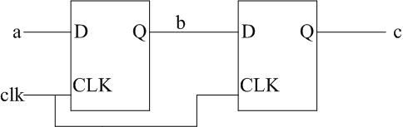
clk信号的上升沿到来时，b就等于a，c就等于b。这里用到了两个触发器，最后c应为b原来的值。见下图：

Slide 30
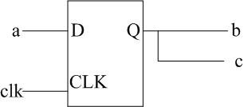
例2：always @(posedge clk)
begin
b=a;
c=b;
end
这大概不是设计者的初衷。

Slide 31
块语句
块语句通常用来将两条或多条语句组合在一起，使其在格式上更象一条语句。块语句有两种，一种是begin_end语句，通常用来标识顺序执行的语句，用它来标识的块称为顺序块；一种是fork_join语句，通常用来标识并行执行的语句，用它来标识的块称为并行块。
一、顺序块
顺序块有以下特点：
（1）块内的语句是按顺序执行的；

Slide 32
（2）每条语句的延迟时间是相对于前一条语句的仿真时间而言的；
（3）直到最后一条语句执行完，程序流程控制才跳出该语句块。
顺序语句的格式如下：
Begin begin
语句1； 块内声明语句
语句2； 语句1;
…… ……..
End end

Slide 33
其中：块名即该块的名字，一个标识名。块内声明语句可是参数声明语句、reg型变量声明语句、integer型变量声明语句及real型变量声明语句。
例1：begin
areg = breg;
creg = areg; // creg的值即为breg值
end

Slide 34
例2：begin
areg = breg;
#10 creg = areg;
//在两条赋值语句间延迟10个时间单位
end
例3：parameter d=50; //声明d是一个参数
reg [7:0] r;//声明r是一个8位的寄存器变量
begin
#d r = ‘h35;

Slide 35
#d r = ‘he2;
#d r = ‘h00;
#d r = ‘hf7;
#d ->end_wave; //触发事件end_wave
end
用顺序块和延迟控制组合来产生一个时序波形。

Slide 36
二、并行块
并行块有以下4个特点：
（1）块内的语句是同时执行的；
（2）块内每条语句的延迟时间是相对于程序流程控制进入到块内的仿真时间；
（3）延迟时间是用来给赋值语句提供执行时序的；
（4）当按时间时序排列在最后的语句执行完后，或一个disable语句执行时，程序流程控制跳出该程序块。

Slide 37
并行块的格式如下：
Fork fork :块名
语句1； 块内声明语句；
语句2； 语句1；
…… ………
join join
其中：块名即标识该块的名字，相当于一个标识符。块内声明的语句可以是参数声明语句、reg型变量声明语句、integer型变量声明语句、real型变量声明语句、time型变量声明语句和事件（event）声明语句。

Slide 38
例4：fork
#50 r =‘h35;
#100 r =‘he2;
#150 r =‘h00;
#200 r =‘hf7;
#270 ->end_wave;
join
用并行块代替了顺序块来产生波形。
三、块名

Slide 39
在Verilog HDL语言中，可以给每个块取一个名字，只需将名字加在关键词begin或fork后面即可。这样做的原因有以下几点：
（1）这样可以在块内定义局部变量；
（2）这样可以允许块被其它语句调用；
（3）在Verilog语言里，所有的变量都是静态的，即所有的变量都只有一个唯一的存储地址，因此进入或退出块并不影响存储在变量内的值。
块名提供了一个在任何仿真时刻确认变量值的方法。

Slide 40
四、起始时间和结束时间
在并行块和顺序块中都有一个起始时间和结束时间的概念。对于顺序块，起始时间就是第一条语句开始被执行的时间，结束时间就是最后一条语句执行结束的时间。
对于并行块来说，起始时间对于块内的所有语句是相同的，即程序流程控制进入该块的时间，其结束时间是按时间排序在最后的语句执行结束的时间。

Slide 41
七、条件语句和循环语句
1、if_else语句
Verilog HDL语言提供了3种形式的if语句。
（1） if（表达式）语句
如：if (a>b) out <= int1;
（2） if（表达式）语句1；
else 语句2；

Slide 42
（3） if（表达式1）语句1；
else if（表达式2）语句2；
else if（表达式3）语句3；
………………….
else if（表达式n）语句n；
else 语句m;
if语句说明：
（1）表达式一般为逻辑表达式或关系表达式，若为0、X、Z按“假”处理；若为1，按“真”处理。

Slide 43
（2）在if和else后面可以包含一个内嵌的操作语句。
（3）允许一定形式的表达式简写方式，如：
if(expression) 等同于 if(expression==1)
if(expression!)等同于if(expression!=1)
（4） if语句可以嵌套
2、 case语句
case语句常用于多分支选择语句，它的一般形式如下：

Slide 44
（1）case（表达式）< case 分支项> endcase
（2）casez（表达式）< case 分支项> endcase
（3）casex（表达式）< case 分支项> endcase
case分支项的一般格式如下:
分支表达式：语句；
缺省项（default项）：语句；
例：reg [15:0] rega;
reg [9:0] result;
case (rega)
16’d0: result =10’b0111111111;

Slide 45
16’d1: result =10’b1011111111;
16’d2: result =10’b1101111111;
16’d3: result =10’b1110111111;
16’d4: result =10’b1111011111;
16’d5: result =10’b1111101111;
16’d6: result =10’b1111110111;
16’d7: result =10’b1111111011;
16’d8: result =10’b1111111101;
16’d9: result =10’b1111111110;
default: result =’bx;
endcase

Slide 46
3、 使用条件语句不当生成锁存器的情况
Verilog HDL设计中容易犯的一个错误是由于不正确使用语言，生成了并不想要的锁存器。
锁存器：满足某一条件赋一个值，否则保持原来的值。

Slide 47
例1：有锁存器
always @(al or d)
begin
if (al) q <= d;
end
例2：无锁存器（二选一）
always @(al or d)
begin
if (al) q <= d;
else q <= 0;
end

Slide 48
Verilog HDL程序另一种偶然生成锁存器是在使用case语句时缺少default项的情况下发生的。
例1：有锁存器
always @(sel [1:0] or a or b)
case (sel [1:0])
‘b00: q<=a
‘b11: q<=b;
endcase

Slide 49
例2：无锁存器
always @(sel [1:0] or a or b)
case (sel [1:0])
‘b00: q<=a;
‘b11: q<=b;
default: q <= ‘b0;
endcase

Slide 50
4、 循环语句
有4种循环语句，分别是：forever、repeat、while、for。
forever语句
格式如下:
forever 语句;
或 forever begin 多条语句 end

Slide 51
forever循环语句常用于产生周期性的波形，作为仿真测试信号。它与always语句不同之处在于它不能独立写在程序中，而必须写在initial块中。
repeat语句
格式如下：
repeat（表达式） 语句；
或 repeat（表达式） begin 多条语句 end；

Slide 52
while语句
格式如下：
while （表达式） 语句
或 while （表达式）begin 多条语句 end
for语句
格式如下：
for （表达式1；表达式2；表达式3）语句
和C语言类似。

Slide 53
八、 结构说明语句
Verilog语言中的任何过程模块都从属于以下4种结构的说明语句：
（1）initial说明语句；
（2）always说明语句；
（3）task说明语句；
（4）function说明语句；

Slide 54
initial和always说明语句在仿真的一开始即开始执行。 Initial语句只执行一次。相反always语句则是不断地重复执行，直到仿真过程结束。在一个模块中，使用Initial和always语句的次数是不受限制的。
task和function语句可以在程序模块中一处或多处调用。
1、Initial语句
Initial语句的格式如下：

Slide 55
Initial
begin
语句1；
语句2；
……..；
语句N；
end
举例说明：

Slide 56
例1：
Initial
begin
areg = 0; //初始化寄存器areg
for (index = 0; index <size; index = index + 1)
memory[index]=0; //初始化一个memory
end
在这个例子中则是用Initial语句在仿真的初始状态对各变量进行初始化。

Slide 57
例2：
Initial
begin
inputs =‘b000000; //初始化寄存器inputs
#10 inputs = ‘b011001;
#10 inputs = ‘b011011;
#10 inputs = ‘b011000;
#10 inputs = ‘b001000;
end
在该例中，我们可以看到Initial语句的另一个用途，生成激励波形作为电路的仿真信号。

Slide 58
2、 always语句
always语句在仿真过程中是不断重复执行的。格式如下：
always <时序控制> <语句>
always语句由于其不断重复执行的特征，只有和一定的时序控制结合在一起才有用。如果一个always语句没有时序控制，则这个always语句将会生成一个仿真死锁。如下例：
例1： always areg =~areg;
生成一个0延时的无限循环跳变过程。

Slide 59
例2：always #half_period areg =~areg；
生成一个周期为2 * half_period的无线延续的信号波形。
例3：reg[7:0] counter;
reg tick;
always @(posedge areg)
begin
tick = ~tick;
counter = counter +1;
end

Slide 60
3、 task和function说明语句
task和function说明语句分别用来定义任务和函数。利用任务和函数可以把一个很大的程序模块分解成许多较小的任务和函数，便于理解和调试。输入、输出和总线信号的值可以传入、传出任务和函数。任务和函数往往还是大的程序模块中在不同地点多次用到的相同的程序段。学会使用task和function说明语句可以简化程序的结构，使程序简明易懂，是编写较大型模块的基本功。

Slide 61
4、task和function说明语句的不同点
任务和函数有些不同，主要表现为有以下4点：
（1）函数只能与主模块共用同一个仿真时间单位，而任务可以定义自己的仿真时间单位。
（2）函数不能启动任务，而任务能启动其他任务和函数。
（3）函数至少要有一个输入变量，而任务可以没有或多个任何类型的变量。

Slide 62
（4）函数返回一个值，而任务则不返回值。
函数的目的是通过返回一个值来响应输入信号的值。任务却能支持多种目的，能计算多个结果，这些结果只能通过被调用的任务的输出或总线端口输出。Verilog HDL模块使用函数时是把它当作表达式中的操作符，这个操作的结果就是这个函数的返回值。
一、 task说明语句
如果传给任务的变量值和任务完成后接收结果的变量已定义，就可以用一

Slide 63
条语句启动任务。任务完成以后控制就传回启动过程。如任务内部有定时控制，则启动的时间可以与控制返回的时间不同，任务可以启动其他的任务，其他的任务又可以启动另外的任务，可以启动的任务数是没有限制的。不管有多少任务启动，只有当所有的任务启动完成以后，控制才能返回。
1、任务的定义
语法如下：

Slide 64
任务：
task <任务名>；
<端口及数据类型声明语句>
<语句1>
<语句2>
………
<语句N>
endtask
这些声明语句的语法与模块定义中的对应声明语句的语法是一致的。
2、任务的调用及变量的传递

Slide 65
启动任务并传递输入、输出变量的声明语句的语法如下：
任务的调用：
<任务名>（端口1，端口2，….，端口N）；
下面举例说明：
任务定义：
task my_task(a,b,c,d,e);
input a,b;
inout c;
output d,e;

Slide 66
<statement> //执行任务工作相应的语句
c = foo1; //赋初始值
d = foo2; //对任务的输出变量赋值
e = foo3;
endtask;
任务调用：
my_task(v,w,x,y,z);
二、function说明语句
函数的目的是返回一个用于表达式的值。

Slide 67
1、定义函数的语法
function <返回值的类型或范围> （函数名）；
<端口说明语句>
<变量类型说明语句>
begin
<语句>
…….
end
Endfunction
请注意： <返回值的类型或范围> 这一项是可选的，如缺省则返回值为一位寄存器类型数据。

Slide 68
如：
function [7:0] getbyte;
input [15:0] address;
begin
<说明语句>
getbyte = result_expression;
end
endfunction
2、从函数返回的值
函数的定义蕴涵声明了与函数同名的、函数内部的寄存器。如在函数的声明语

Slide 69
句中<返回值的类型或范围>为缺省，则这个寄存器是一位的，否则是与函数定义中<返回值的类型或范围>一致的寄存器。
3、函数的调用
格式：
<函数名>（<表达式><,<表达式>>）
4、函数的使用规则
与任务相比较函数的使用有较多的约束，下面给出的是函数的使用规则：

Slide 70
（1）函数的定义不能包含有任何的时间控制语句，即任何的#，@或wait来标识的语句。
（2）函数不能启动任务。
（3）定义函数时至少要有一个输入参量。
（4）在函数的定义中必须有一条赋值语句给函数中的一个内部变量赋以函数的结果值，该内部变量具有和函数名相同的名字。

Slide 71
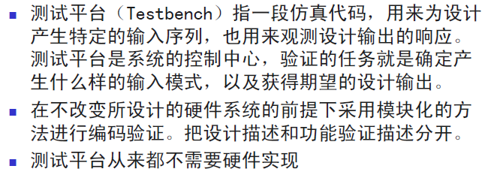
九、测试平台testbench

Slide 72
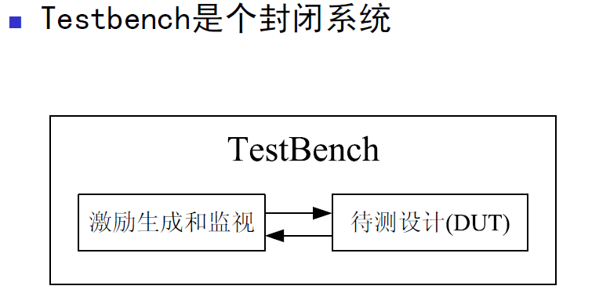

Slide 73
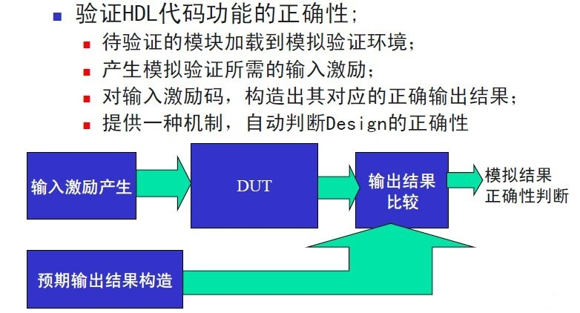

Slide 74
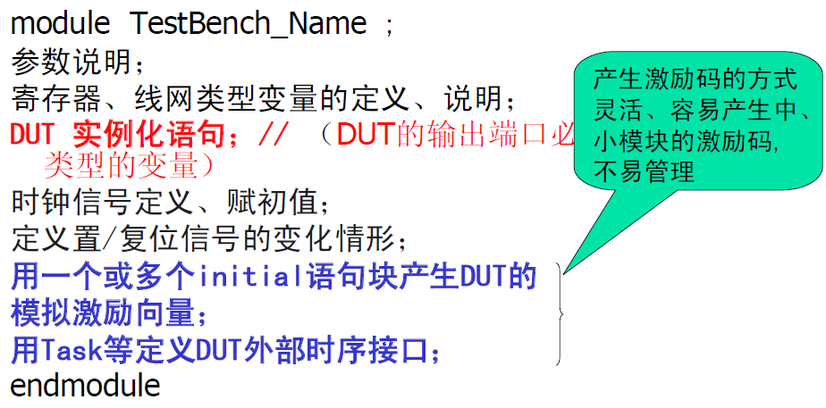
Testbench的书写结构

Slide 75
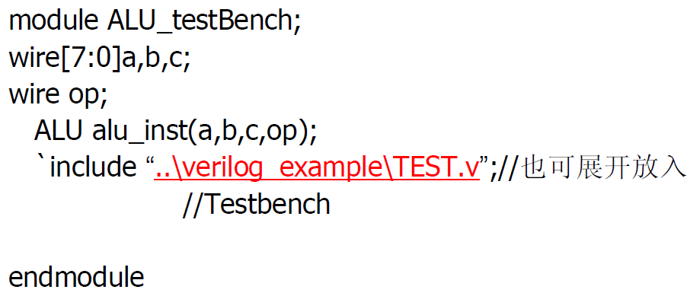
一个简单的Testbench

Slide 76
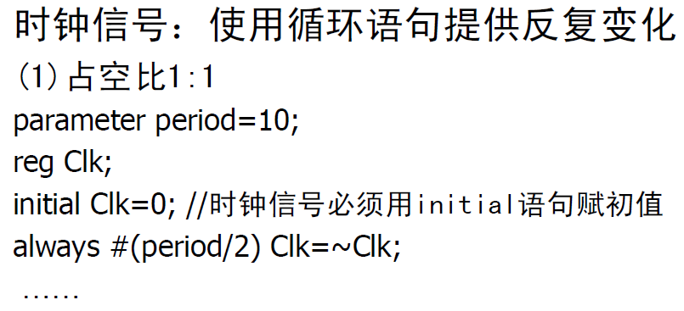
常用信号激励的产生方式

Slide 77
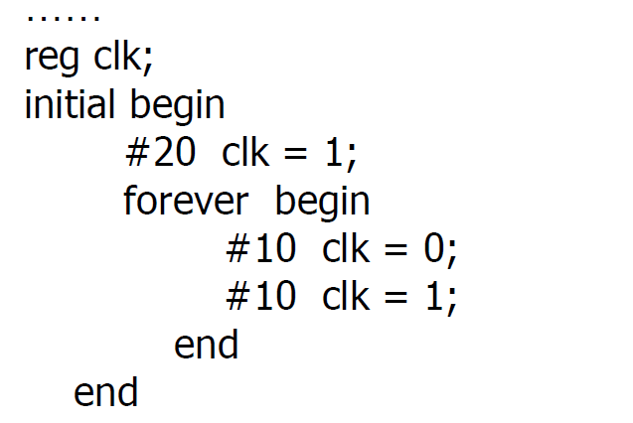

Slide 78
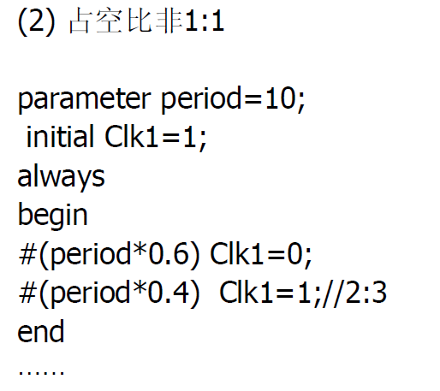

Slide 79
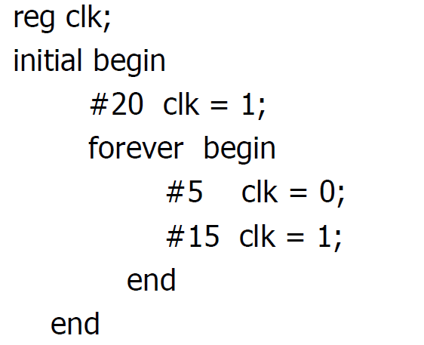

Slide 80
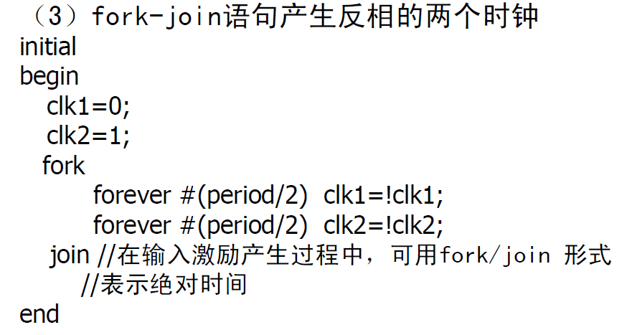

Slide 81
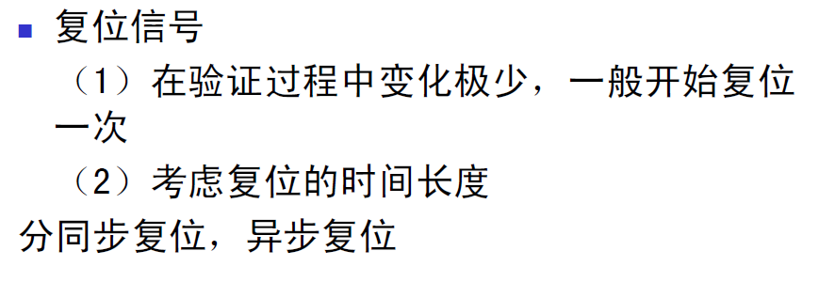

Slide 82
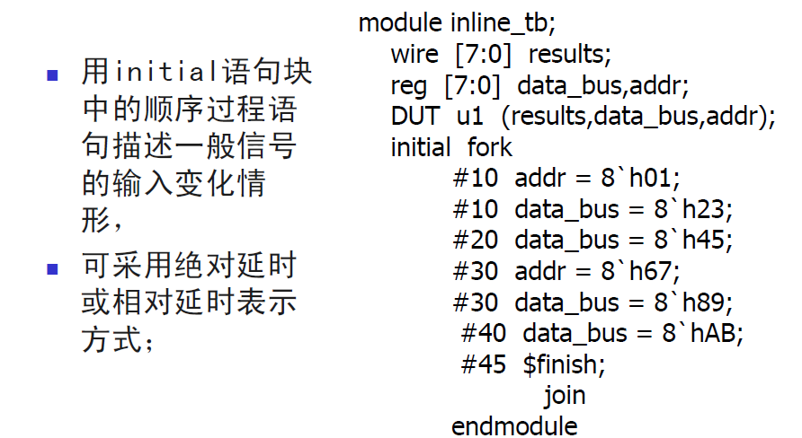
行激励

Slide 83
十、流水线CPU原理图

Slide 84
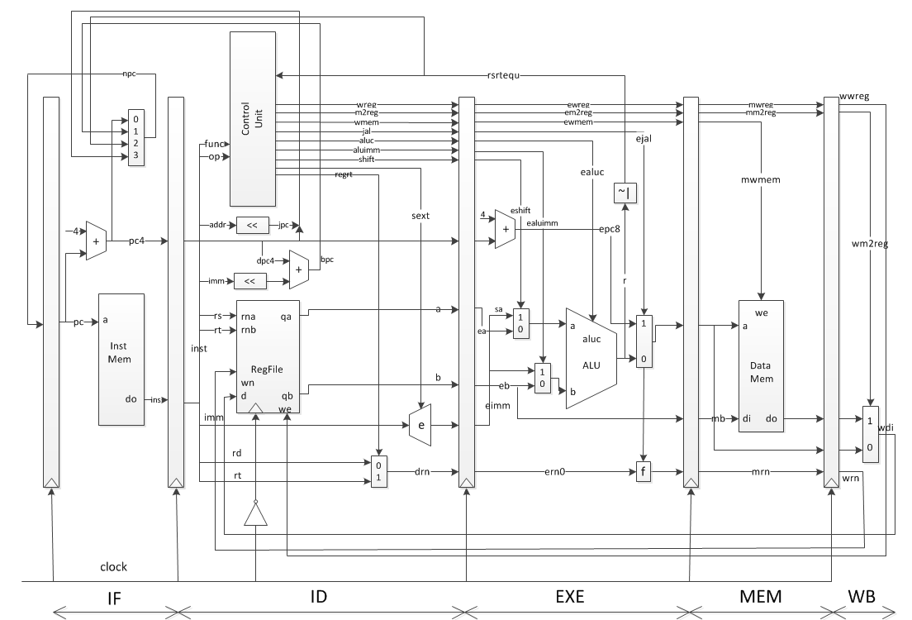

Slide 85
十一、ISE的使用

Slide 86
双击ISE图标进入界面
选择“file”—>“new project”新建一个工程，并输入工程名，选择工程保存的路径，点下一步

Slide 87
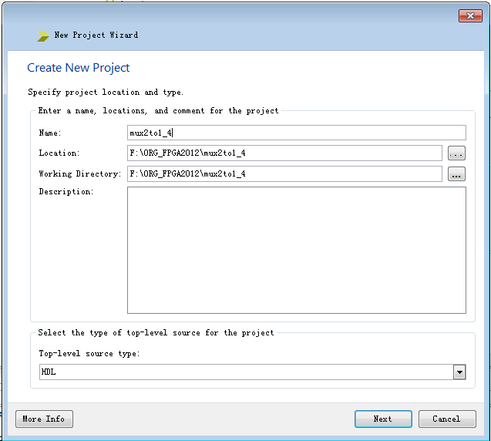
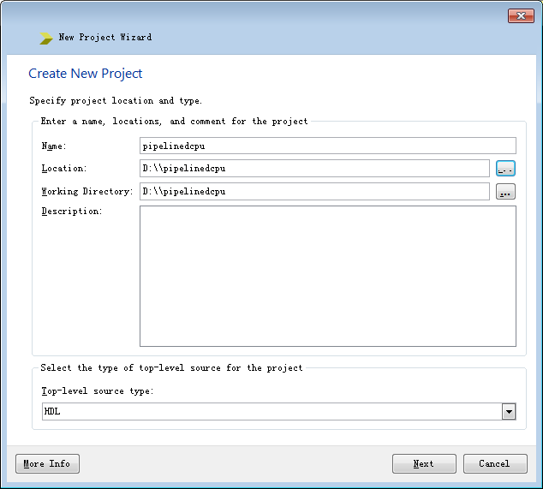

Slide 88
根据提示选择你所用的开发板的型号、综合工具（XST）、仿真工具（ISim）和你所使用的语言（Verilog），点下一步

Slide 89
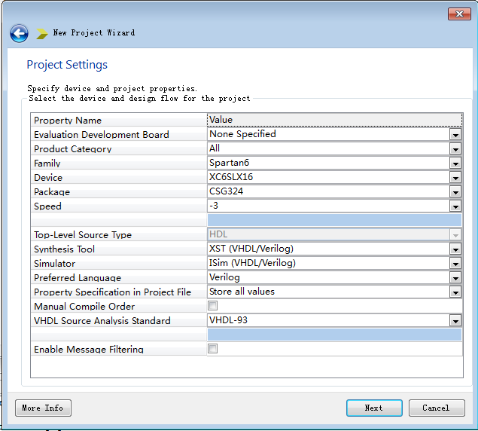

Slide 90
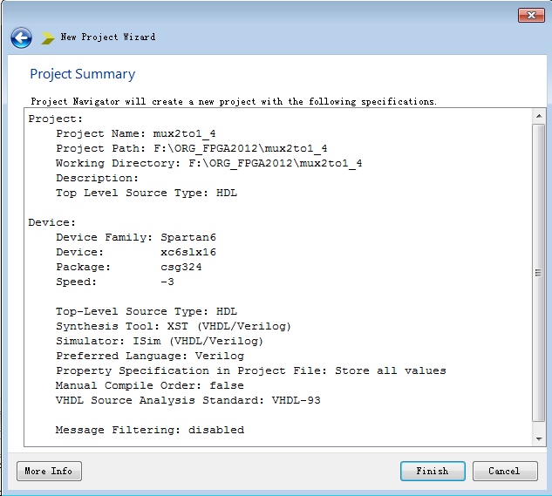
核对一下信息，点finish

Slide 91
在左上角工程管理区空白处点右键，选择“Add Source”，找到装源文件的文件夹“pipelinedcpuSource”，全选里面以.v为后缀名的文件，打开，就将文件添加进了工程中。

Slide 92
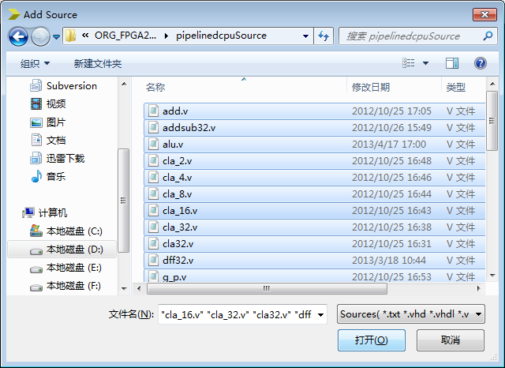

Slide 93
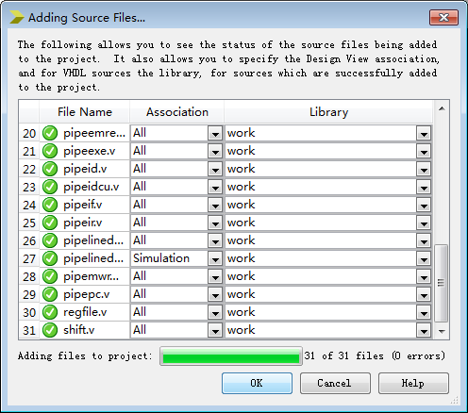

Slide 94
对于ISE7.1版本，还要注意区分添加的是Verilog module文件还是，Verilog Test Fixture文件。所给的源文件中，只有“pipelinedcpu_tb”是 Verilog Test Fixture文件。

Slide 95
成功添加后，可以点左上角的“Implementation”管理里面的文件，在文件适当位置添加代码

Slide 96
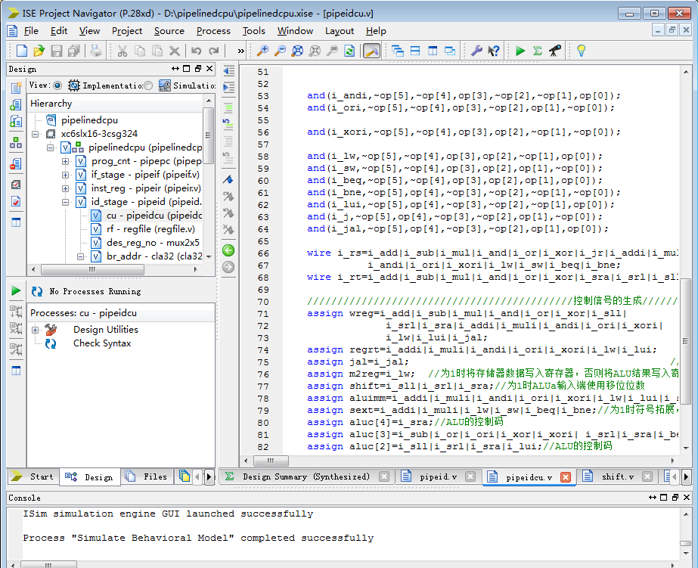

Slide 97
可根据CPU支持的指令的格式编写自己的测试程序，并将测试程序的汇编代码转换成十六进制或二进制存入指令存储器（IP_ROM）中，如下图所示。

Slide 98
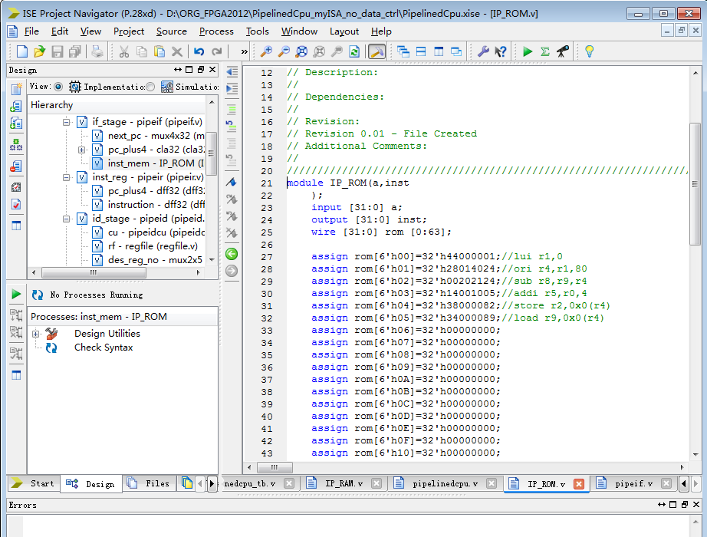

Slide 99
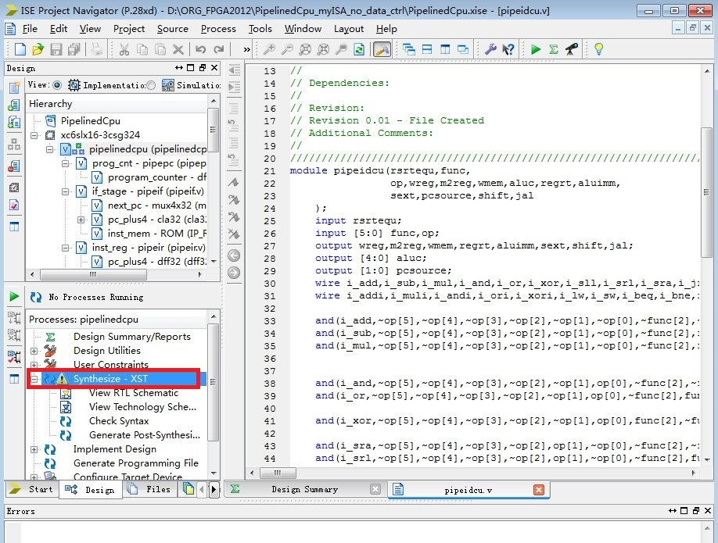
代码完成后保存，单击顶层模块，再在左下角过程管理区双击Synthesize-XST进行综合。

Slide 100
若Synthesize-XST前打红叉，说明代码有错，可按提示改正。若打钩说明综合成功。若出现感叹号，则说明有警告，但也说明综合成功，可以修改也可以忽略。

Slide 101
要知道是否完成了我们期望的功能。可以通过建立Testbench文件来仿真验证。
在工程管理区上方选择“Stimulation”，双击Testbench文件“pipelinedcpu_tb”。

Slide 102
再在左下角过程管理区双击“Stimulate Behavioral Model”，观察仿真结果，即可验证。

Slide 103
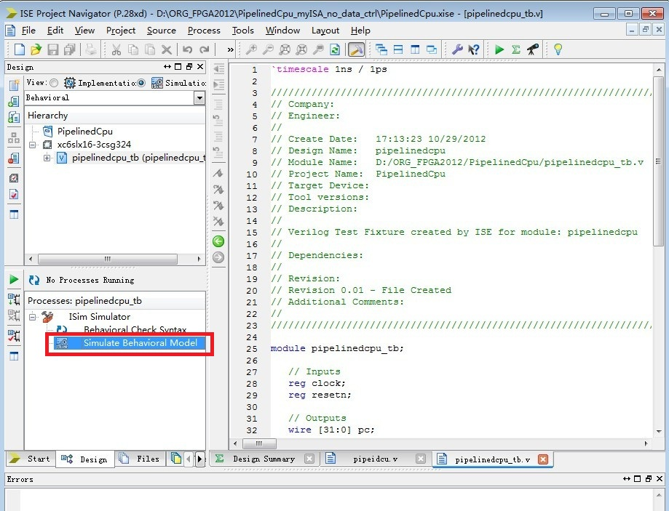

Slide 104
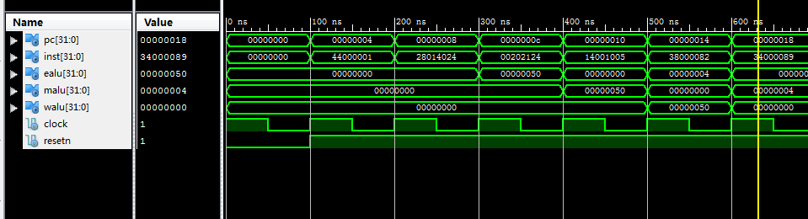

Slide 105
实验一 流水线代码分析
实验报告要求：
1. 列出代码中的模块名和接口信号，并写出他们的作用；
2. 补全流水线的模块图：
a)在现有图的基础上，在对应模块的输入输出接口处补全端口的名字；
b)在现有图的基础上，补全未画出的模块和信号连线。
3. 对补全的流水线模块图作必要的文字说明，解释其工作原理。

Slide 106
实验三 解决数据冒险
实验内容：
在给出的流水线代码基础上，增加内部前推数据通路、暂停流水线数据通路以解决普通的数据冒险问题。
实验报告要求：
1. 画出修改后的流水线图；
2. 描述所增加多路选择器选择信号的逻辑含义；
3. 修改后的流水线仿真结果，对仿真结果作必要说明；

